Slide 1



Django meets Flutter
Thomas Aglassinger und Dominik Groß 25.10.2022

Slide 2
Agenda
Über uns
Wozu Flutter?
Das Django und Flutter Ökosystem
Django Backend
Flutter Frontend
Beispiel-Anwendung mit Code
Von Python zu Flutter
Pro und Contra
Herausforderungen
Dart

Slide 3
Thomas Aglassinger
Senior Software and Requirements Engineer bei ITELL.SOLUTIONS für Individualsoftware zu Prozessoptimierung und Automatisierung. Produktübersicht: https://itell.solutions/referenzen
20+ Jahre Berufserfahrung in Software-Entwicklung in verschiedenen Rollen und Branchen (Bankwesen, Gesundheit, eCommerce, …)
MSc in Information Processing Science
Organisator des Python-Meetup in Graz
Diverse Open-Source-Projekte und Konferenz-Beiträge https://roskakori.at/
Gut wartbarer Quellcode ist ein besonderes Anliegen

Slide 4
Dominik Groß
CEO bei Incibit, der Agentur für Flutter-App-Entwicklung. Mehr Informationen: https://incibit.at/
10+ Jahre Berufserfahrung in der App-Entwicklung sowie im agilen Projektmanagement
BSc in Software Design
Organisator des Flutter-Meetup in Graz
Ich poste zu Themen rund um die Flutter-App-Entwicklung auf Linkedin: https://www.linkedin.com/in/grodo/
Gute Apps funktionieren nicht nur, sondern sind auch einfach und intuitive verwendbar

Slide 5
Wozu Flutter?

Slide 6
Wozu Flutter?
Plattformunabhängig: Android, iOS; Web; macOS, Linux, Window
Eine Code-Basis für alles
100 % Open Source
Sehr aktive Community
Unterschiedlichste Komponenten für Erweiterung online verfügbar
#1 cross-platform mobile SDK (stackoverflow)

Slide 7




Wer nutzt Flutter?

Slide 8
Das Django und Flutter Ökosystem

Slide 9
Django Flutter Ökosystem
Datenhaltung
Backend
Interface
Frontend
Django

Slide 10
Django Flutter Ökosystem
Datenhaltung
Backend
Interface
Frontend
SQLite - lokal, schnell
- nur 1 Schreibzugriff
Django

Slide 11
Django Flutter Ökosystem
Datenhaltung
Backend
Interface
Frontend
SQLite - lokal, schnell
- nur 1 Schreibzugriff
Django
PostgreSQL - benötigt Server - Viele Features (GIS, JSON, XML, Volltextsuche)

Slide 12
Django Flutter Ökosystem
Datenhaltung
Backend
Interface
Frontend
SQLite - lokal, schnell
- nur 1 Schreibzugriff
Django
PostgreSQL - benötigt Server - Viele Features (GIS, JSON, XML, Volltextsuche)
Andere SQL - MySQL - Oracle

Slide 13
Django Flutter Ökosystem
Datenhaltung
Backend
Interface
Frontend
SQLite - lokal, schnell
- nur 1 Schreibzugriff
Django
PostgreSQL - benötigt Server - Viele Features (GIS, JSON, XML, Volltextsuche)
Django templates & forms
Andere SQL - MySQL - Oracle

Slide 14
Django Flutter Ökosystem
Datenhaltung
Backend
Interface
Frontend
SQLite - lokal, schnell
- nur 1 Schreibzugriff
Django
PostgreSQL - benötigt Server - Viele Features (GIS, JSON, XML, Volltextsuche)
Django templates & forms
Andere SQL - MySQL - Oracle
HTMX JavaScript ...

Slide 15
Django Flutter Ökosystem
Datenhaltung
Backend
Interface
Frontend
SQLite - lokal, schnell
- nur 1 Schreibzugriff
Django
Flutter
PostgreSQL - benötigt Server - Viele Features (GIS, JSON, XML, Volltextsuche)
Django templates & forms
Andere SQL - MySQL - Oracle
HTMX JavaScript ...

Slide 16
Django Flutter Ökosystem
Datenhaltung
Backend
Interface
Frontend
SQLite - lokal, schnell
- nur 1 Schreibzugriff
Django REST Framework
Django
Flutter
PostgreSQL - benötigt Server - Viele Features (GIS, JSON, XML, Volltextsuche)
Django templates & forms
Andere SQL - MySQL - Oracle
HTMX JavaScript ...

Slide 17
Django Flutter Ökosystem
Datenhaltung
Backend
Interface
Frontend
Firebase
- cloud service
SQLite - lokal, schnell
- nur 1 Schreibzugriff
Django REST Framework
Django
Flutter
PostgreSQL - benötigt Server - Viele Features (GIS, JSON, XML, Volltextsuche)
Django templates & forms
Andere SQL - MySQL - Oracle
HTMX JavaScript ...

Slide 18
Django Flutter Ökosystem
Datenhaltung
Backend
Interface
Frontend
Firebase
- cloud service
SQLite - lokal, schnell
- nur 1 Schreibzugriff
Django REST Framework
Django
Flutter
PostgreSQL - benötigt Server - Viele Features (GIS, JSON, XML, Volltextsuche)
Django templates & forms
Andere SQL - MySQL - Oracle
HTMX JavaScript ...

Slide 19
Beispiel-Anwendung

Slide 20
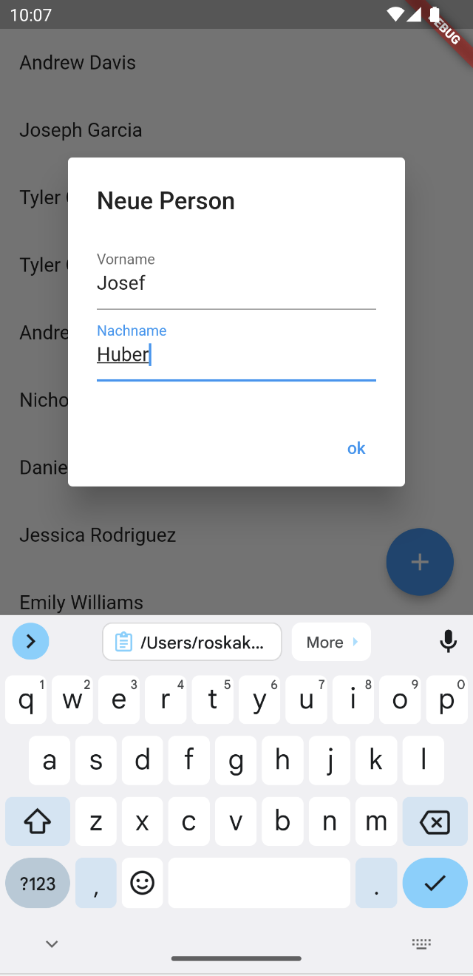
Beispielanwendung
„Personbook“ – einfache Personenverwaltung
Personen anlegen und bearbeiten
Klassische CRUD-Anwendung mit REST-API
Nur Beispiel, Design und Sicherheitsaspekte sekundär
Quellcode:https://github.com/pygraz/django-flutter-example

Slide 21
Django Backend

Slide 22
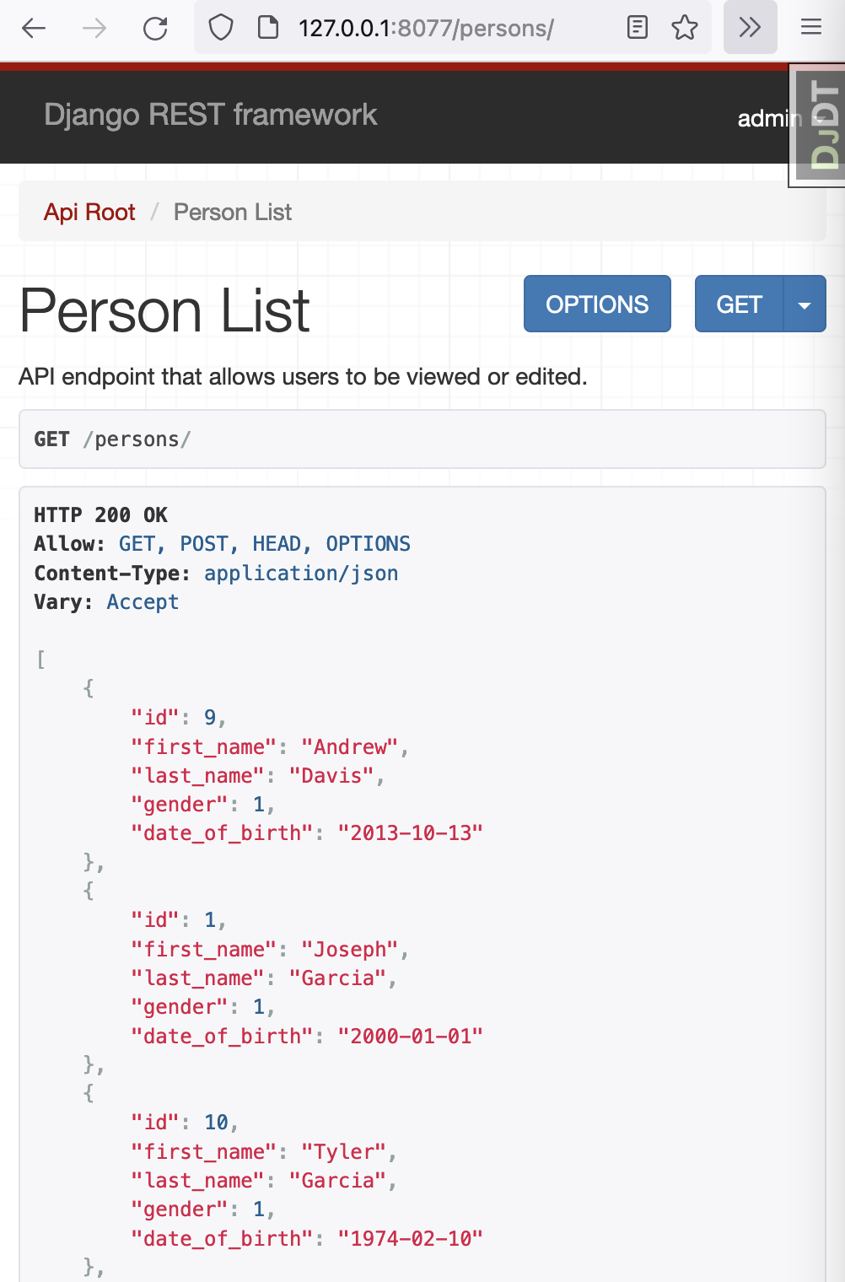
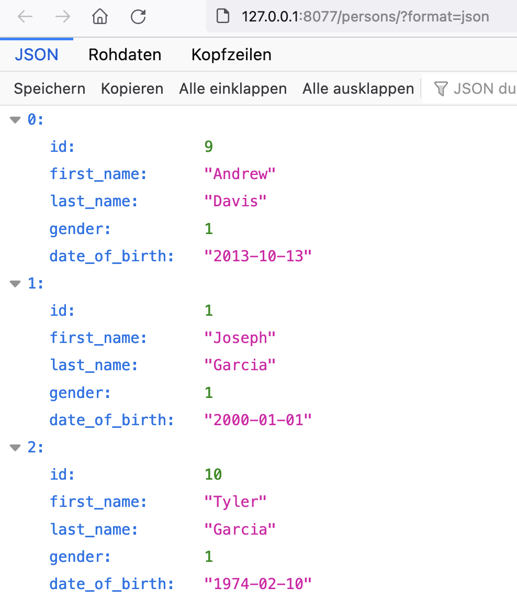
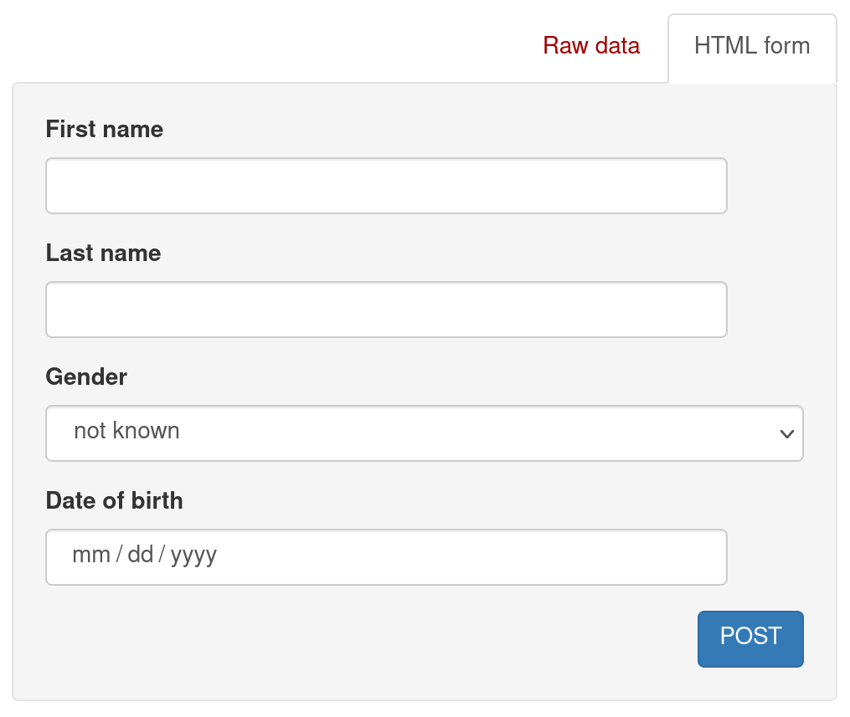
REST API
http://127.0.0.1:8077/persons/ http://127.0.0.1:8077/persons/?format=json
Benutzer: admin
Kennwort: deMo.123

Slide 23
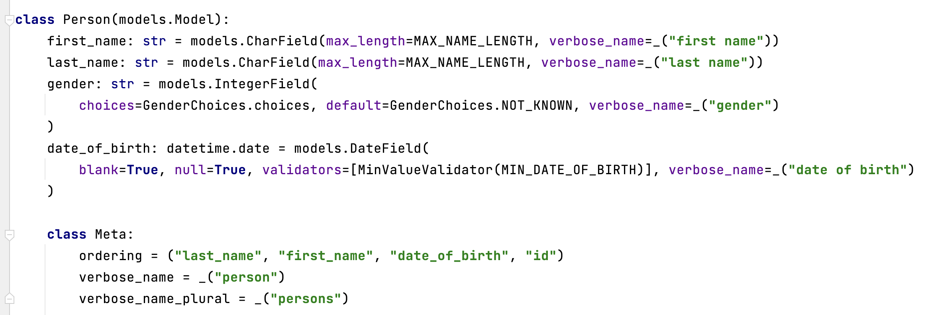
Django Model

Slide 24
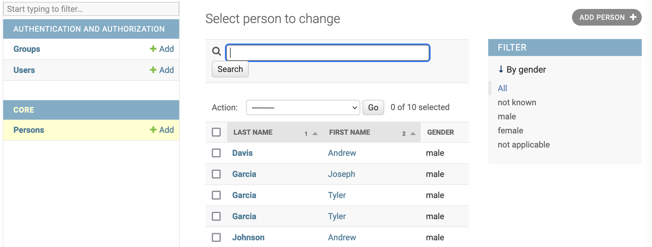
Django Admin

Slide 25
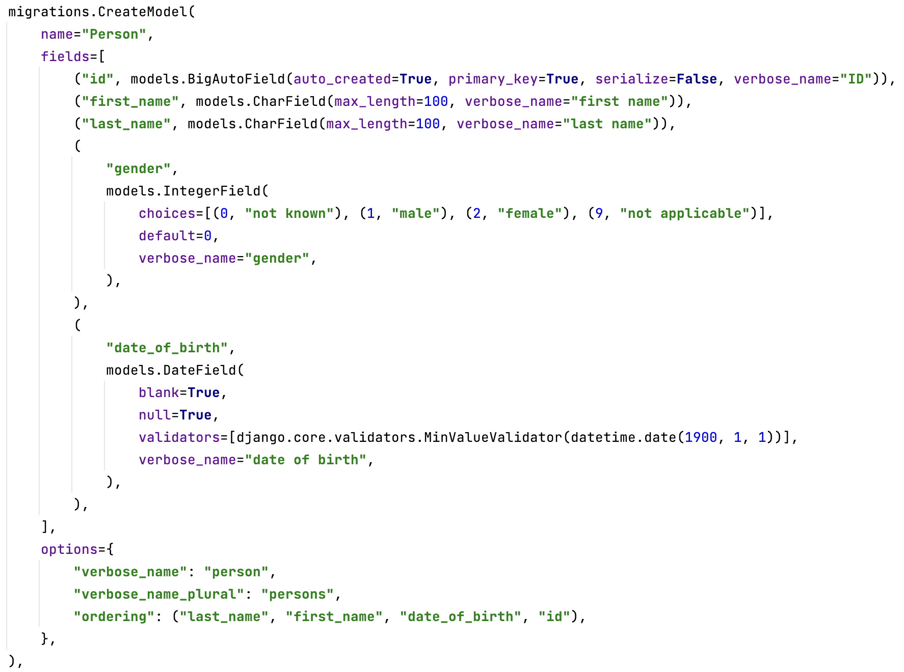
Generierte Django Datenbank-Migration

Slide 26
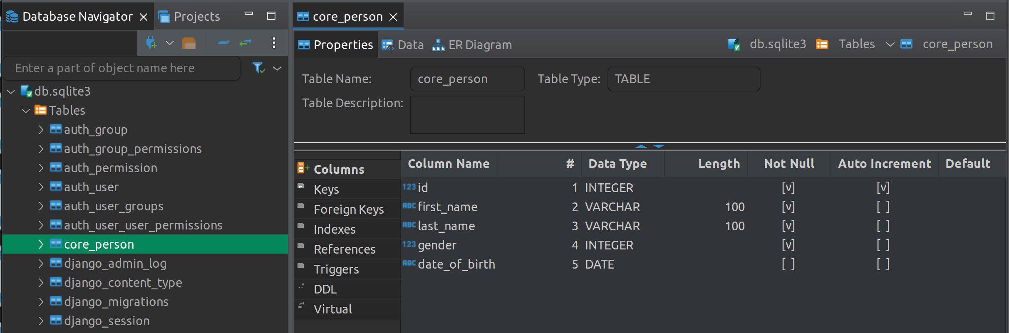
Datenbank Tabelle

Slide 27
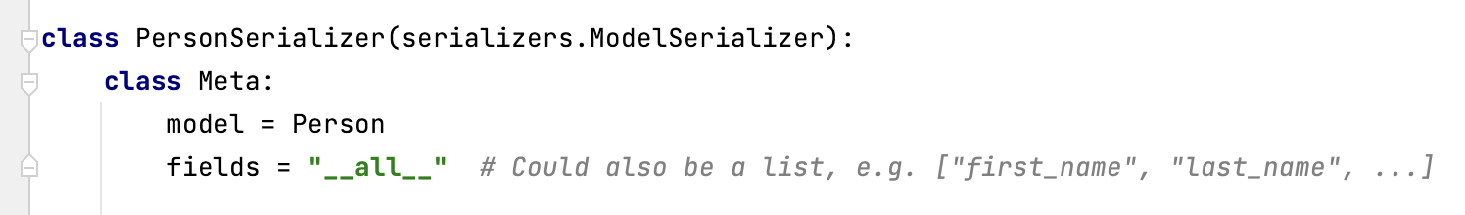
Serializer

Slide 28
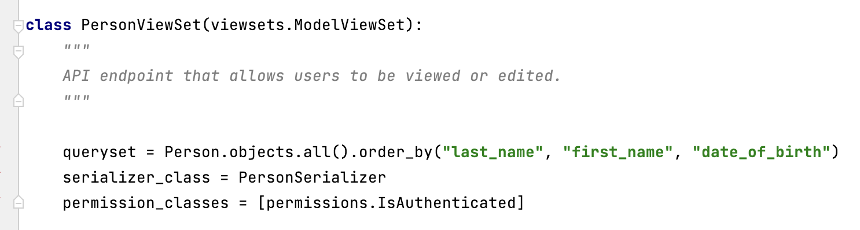
Viewset mit GET, POST, ...

Slide 29
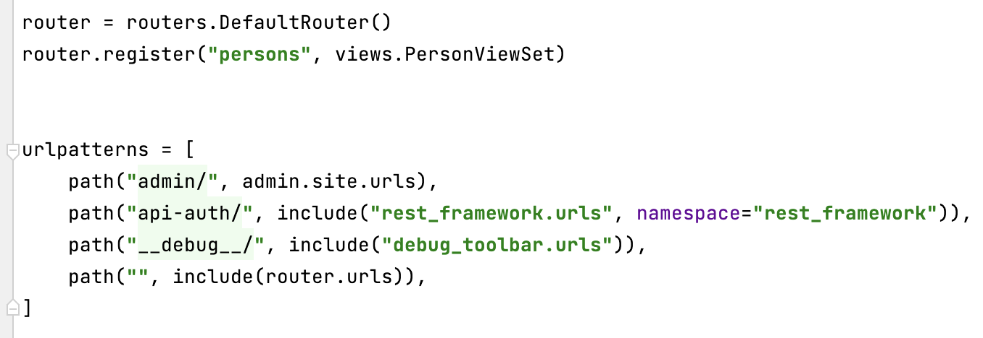
Routen und URLs

Slide 30
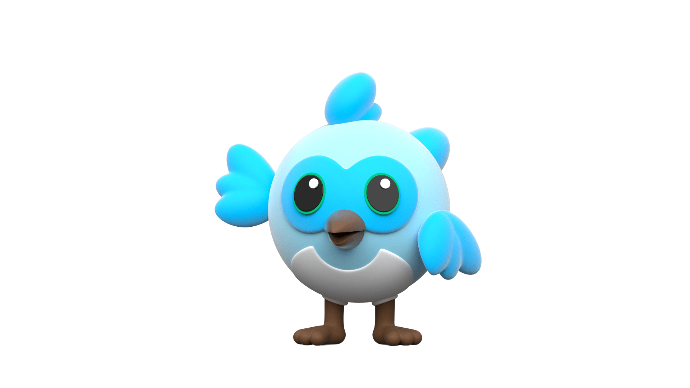
Flutter Frontend

Slide 31
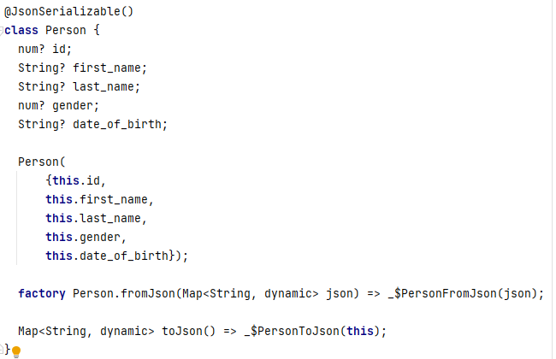
Entity

Slide 32
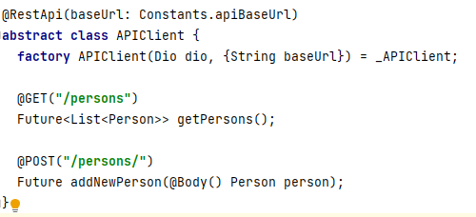
Retrofit API Client

Slide 33
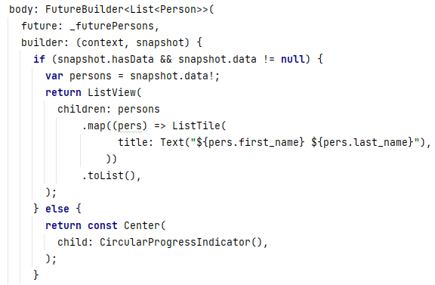
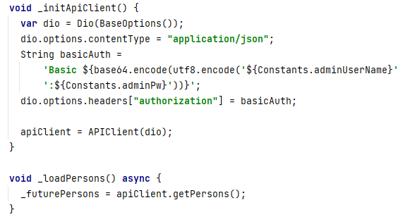
UI

Slide 34
Flutter Pro👍 und Contra👎

Slide 35
Flutter Pro und Contra
Pro 👍
“Code once, run anywhere”
Mobile Apps und Desktop sind nativ
Viele externe Pakete
Google: Funding, Dokumentation, technologisch Solide

Slide 36
Flutter Pro und Contra
Pro 👍
“Code once, run anywhere”
Mobile Apps und Desktop sind nativ
Viele externe Pakete
Google: Funding, Dokumentation, technologisch Solide
Contra 👎
Junge Technologie, in manchen Randbereichen noch nicht voll ausgereift
Google Friedhof → derzeit unwahrscheinlich; Open Source und damit ohne Google wartbar

Slide 37
Flutter Herausforderungen

Slide 38
State Management
Kein einheitlicher Ansatz, Standard-Bibliothek nur rudimentär
Provider: https://pub.dev/packages/provider
Riverpod: https://riverpod.dev/
Bloc: https://bloclibrary.dev/

Slide 39
Navigation
Standard-Bibliothek nur rudimentär
Navigator 1.0: einfach aber beschränkt
Navigator 2.0: Architektur-Desaster
Verschiedene externe Pakete, um Navigation erträglich zu machen
Routemaster
Ähnlich urls.py in Django
https://pub.dev/packages/routemaster

Slide 40
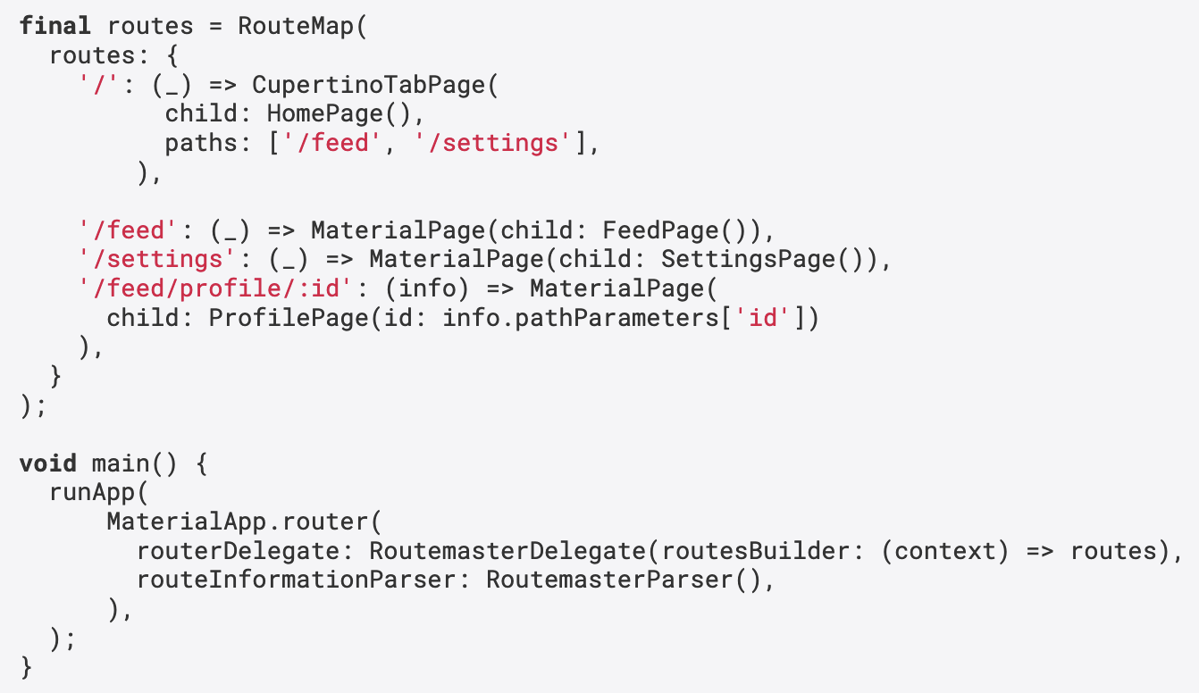
Beispiel routemaster

Slide 41

Von Python zu Dart

Slide 42
Werkzeuge
poetry, pip
black
pylint, flake8
PyCharm
Visual Studio Code
Django Debug Toolbar
flutter pub
flutter format
flutter analyze
Android Studio
Visual Studio Code
Flutter DevTools

Slide 43
Sprache
C-ähnliche Syntax
jede Menge { }
hässliche Operatoren wie && || !
Statisch typisiert mit kompakter Syntax ohne Redundanzen
Typ “dynamic”
Typinferenz: const x = 123; → impliziert int
Code-Generatoren für Dateien *.g.dart (z.B. für JSON)
Null-Safe mit zugehörigen Operatoren: ? ?. ??
Wilde Konstruktor-Syntax

Slide 44
Zusammenfassung

Slide 45
Zusammenfassung
Die Kombination Django und Flutter bietet:
Viel Funktionalität mit wenig Code
Programmiersprachen, die Spaß machen
kurze Entwicklungszyklen und ausgereiften Werkzeuge
Viele externe Bibliotheken
Für alle gängigen Plattformen

